Slide 1
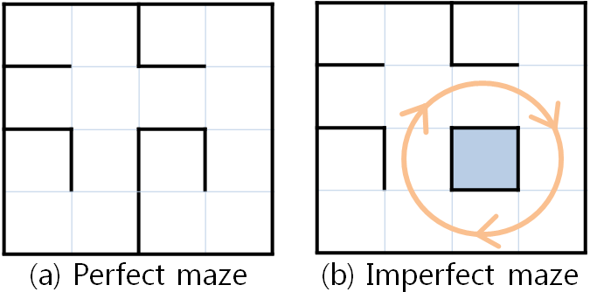
PRJ-2 미로 (Maze) 1주차
완전 미로와 불완전 미로
  완전미로(Perfect maze)란 미로에서 임의로 서로 다른 출발점과 도착점을 설정할 경우, 두 지점을 연결하는 경로가 오로지 하나 존재하는 미로를 의미한다. 즉 완전미로에는 폐쇄된 공간이나 순환 경로가 존재하지 않는다.
  불완전미로(Imperfect maze)란 완전미로가 아닌 미로이다. 즉 불완전 미로에는 폐쇄된 공간이나 순환경로가 존재하여 임의의 두 지점을 연결하는 경로가 하나 이상 존재한다.
완전 미로 생성 문제
  본 문제는 입력받은 너비와 높이를 갖고 예측 불가능한 완전미로를 출력하는 문제이다.
  매 시행마다 예측 불가능한 미로를 만드는 문제이므로 입력하는 너비와 높이 값이 일정하더라도 출력되는 미로의 모양에는 차이가 있어야 한다.
Dept. of CS, Sogang Univ.
Notes:
‘미로는 복잡한 길을 찾아 출발점부터 시작해 도착점까지 도달하는 퍼즐로 직사각형으로 배열된 방과 이러한 방과 방 사이를 막고 있는 벽으로 구성된다. 벽은 각 방의 상하좌우 사면에 존재할 수 있는데 인접한 두 방 사이에 벽이 없을 경우 두 방 사이에 경로가 존재한다고 정의한다.’
-> 미로의 정의에 대해서 설명을 해야 할까?(문제 해결 파트에 설명 있음)

Slide 2
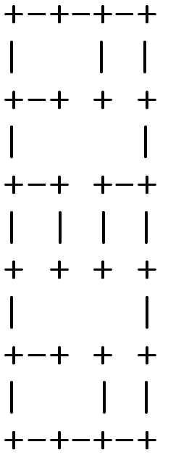
PRJ-2 미로 (Maze) 1주차
입력
  첫 번째 줄은 생성하려는 미로의 너비 N이다.
  두 번째 줄은 생성하려는 미로의 높이 M이다.
출력
  ㅊ
미로의 너비
3
5
미로의 높이
  입력된 너비와 높이를 갖는 NxM 미로를 text 파일로 출력한다. 출력되는 text 파일의 확장자는 ‘.maz'이다. 미로는 방과 벽으로 이루어져 있는데, 각 방의 모서리는 ‘+’(plus sign), 가로 벽은 ‘-’(minus sign), 세로 벽은 ‘|’(vertical bar) 그리고 방은 ‘ ’ (space)로 나타낸다
방의 모서리
방
방의 세로벽
방의 가로벽
Dept. of CS, Sogang Univ.

Slide 3
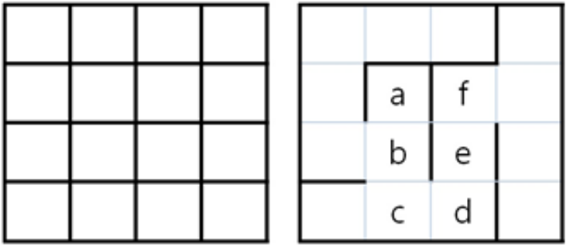
PRJ-2 미로 (Maze) 1주차
문제해결방법
  미로 생성하기
  미로 생성은 격자무늬로 배열된 방들에서부터 시작한다. NxM 미로는 N개의 열과 M개의 행으로 이루어진 NM개의 방을 갖고, 각각의 방들은 사면이 벽으로 막혀있다. 미로를 만들기 위해선 인접한 방들 사이의 벽을 제거하여 두 방을 연결하는 통로를 만들어야 하는데, 제거할 벽을 선택하는 과정에서 다음의 사항들을 모두 만족시켜야 한다.
  1.
  2.
  매 시행마다 예측 불가능한 미로를 만들기 위해서는 제거되는 벽들이 무작위로 선택되어야 한다.
미로의 출발점과 도착점을 연결하는 경로는 오로지 하나 존재해야 한다. 예를 들어 아래 그림에서 지점 a와 f를 연결하는 경로가 이미 존재하므로 a와 f 사이의 벽을 제거하지 않는다.
Dept. of CS, Sogang Univ.

Slide 4
PRJ-2 미로 (Maze) 1주차
문제해결방법
  Eller’s algorithm
    Eller's algorithm 은 차례로 한 줄 씩 미로를 생성해나가는 방법이다. 이 알고리즘의 수행 순서는 다음과 같다.
  1. 미로의 첫 번째 줄을 초기화한다. 첫 번째 줄에 속한 N개의 방은 N개의 서로 다른 집 합에 속하게 된다.
1 | 2 | 3 | 4 | 5
방에 적힌 숫자는 각각의 방이 속한 집합을 나타낸다.
5개의 방이 서로 다른 집합에 속해있으므로 각각의 방에 적힌 숫자도 모두 다르다.
Dept. of CS, Sogang Univ.

Slide 5
PRJ-2 미로 (Maze) 1주차
문제해결방법
2. 미로의 현재 행에서 첫 번째 방부터 시작하여 마지막 방까지 서로 인접해 있는 방들이 어떤 집합에 속하는지 비교한다. 인접해 있는 두 방이 서로 다른 집합에 속해있다면 두 방 사이의 벽을 남겨둘지 제거할지 임의로 선택한다. 벽을 제거하면 인접한 방들을 연결하는 통로가 생기는데 이렇게 해서 연결된 방들은 모두 같은 집합으로 합쳐진다.
제거
제거
제거
유지
유지
유지
1 | 2 | 3 | 4 | 5
1 | 2 | 3 | 4 | 5
1 | 1 | 3 | 4 | 5
1 | 1 | 3 | 4 | 5
1 | 1 | 3 | 4 | 5
1 | 1 | 1 | 4 | 5
1 | 1 | 1 | 4 | 5
1 | 1 | 1 | 4 | 5
1 | 1 | 1 | 4 | 5
1 | 1 | 1 | 4 | 4
첫 번째 방과 두 번째 방은 각각 서로 다른 집합에 속한다.
첫 번째 방과 두 번째 방을 연결하는 통로가 생기고 두 방이 같은 집합 1에 속하게 된다.
Dept. of CS, Sogang Univ.

Slide 6
PRJ-2 미로 (Maze) 1주차
문제해결방법
3. 현재 줄과 다음 줄 사이의 벽을 제거하고 두 방 사이의 수직 경로를 만든다. 현재 줄의 방 중 하단의 벽을 제거하고 다음 줄의 방과 연결될 방은 각 집합마다 하나 이상을 임의로 선택하여야 한다. 두 방 사이에 수직 경로가 만들어지면 이러한 두 방이 같은 집합에 속하게 되므로 첫 번째 줄의 방과 같은 집합에 속한 방들이 두 번째 줄에 나타나게 된다.
1 | 2 | 3 | 4 | 5
1 | 1 | 1 | 4 | 4
1 | 1 | 1 | 4 | 4
1 | 1 | 1 | 4 | 4
1
1 | 1 | 1 | 4 | 4
1
1 | 1 | 1 | 4 | 4
1
1 | 1 | 1 | 4 | 4
1 |  | 1
1 | 1 | 1 | 4 | 4
1 |  | 1
1 | 1 | 1 | 4 | 4
1 |  | 1
집합1에서 생성한 수직경로가 아직 없으므로 하단의 벽을 제거할지 임의로 선택한다.
1행1열의 방과 2행2열의 방이 서로 연결되어 같은 집합 1에 속하게 된다.
제거
제거
제거
유지
집합4에 속한 방들 중 적어도 한 방에서는 수직 경로를 생성해야 하므로 하단의 벽을 제거한다.
집합 1은 수직 경로를 하나 생성하였으므로 집합 1에 속한 나머지 두 방에 대해서는 수직 경로 생성 여부를 계속 임의로 결정한다.
Dept. of CS, Sogang Univ.

Slide 7
PRJ-2 미로 (Maze) 1주차
문제해결방법
4. ③에서 완성하지 않은 다음 줄의 나머지 방들을 구체화한다. 바로 전 줄과 수직의 경로로 연결된 방들 이외에 나머지 방들은 각각 서로 다른 집합에 속하게 한다.
1 | 1 | 1 | 4 | 4
1 |  | 1 |  | 4
1 | 1 | 1 | 4 | 4
1 | 6 | 1 | 7 | 4
Dept. of CS, Sogang Univ.

Slide 8
PRJ-2 미로 (Maze) 1주차
문제해결방법
5. 마지막 줄에 도달할 때까지 ②~④의 과정을 반복한다.
1 | 1 | 1 | 4 | 4
1 | 6 | 1 | 7 | 4
1 | 1 | 1 | 4 | 4
1 | 6 | 1 | 7 | 4
1 | 1 | 1 | 4 | 4
1 | 6 | 1 | 7 | 4
1 | 1 | 1 | 4 | 4
1 | 1 | 1 | 7 | 4
1 | 1 | 1 | 4 | 4
1 | 1 | 1 | 7 | 4
1 | 1 | 1 | 4 | 4
1 | 1 | 1 | 7 | 4
1 | 1 | 1 | 4 | 4
1 | 1 | 1 | 7 | 4
1 | 1 | 1 | 4 | 4
1 | 1 | 1 | 7 | 4
1 | 1 | 1 | 4 | 4
1 | 1 | 1 | 1 | 4
1 | 1 | 1 | 4 | 4
1 | 1 | 1 | 1 | 4
1 | 1 | 1 | 4 | 4
1 | 1 | 1 | 1 | 4
1 | 1 | 1 | 4 | 4
1 | 1 | 1 | 1 | 4
1 | 1 | 1 | 4 | 4
1 | 1 | 1 | 1 | 4
1 | 1 | 1 | 4 | 4
1 | 1 | 1 | 1 | 4
 | 1
1 | 1 | 1 | 4 | 4
1 | 1 | 1 | 1 | 4
 | 1
1 | 1 | 1 | 4 | 4
1 | 1 | 1 | 1 | 4
 | 1
1 | 1 | 1 | 4 | 4
1 | 1 | 1 | 1 | 4
 | 1 |  | 1
1 | 1 | 1 | 4 | 4
1 | 1 | 1 | 1 | 4
 | 1 |  | 1
1 | 1 | 1 | 4 | 4
1 | 1 | 1 | 1 | 4
 | 1 |  | 1 | 4
1 | 1 | 1 | 4 | 4
1 | 1 | 1 | 1 | 4
 | 1 |  | 1 | 4
1 | 1 | 1 | 4 | 4
1 | 1 | 1 | 1 | 4
8 | 1 | 9 | 1 | 4
서로 같은 집합에 속해있으므로 사이의 벽을 제거할 수 없다.
Dept. of CS, Sogang Univ.

Slide 9
PRJ-2 미로 (Maze) 1주차
문제해결방법
6. 미로의 마지막 줄에서는 인접해 있으며 서로 다른 집합에 속한 방들 사이의 모든 벽을 제거한다. 따라서 이 과정을 수행한 후 크기 NxM인 미로의 모든 NxM개의 방은 같은 집합에 속하게 된다.
1 | 1 | 1 | 4 | 4
1 | 1 | 1 | 1 | 4
8 | 1 | 9 | 1 | 4
1 | 1 | 1 | 4 | 4
1 | 1 | 1 | 1 | 4
8 | 1 | 9 | 1 | 4
1 | 1 | 1 | 4 | 4
1 | 1 | 1 | 1 | 4
1 | 1 | 9 | 1 | 4
1 | 1 | 1 | 4 | 4
1 | 1 | 1 | 1 | 4
1 | 1 | 9 | 1 | 4
1 | 1 | 1 | 4 | 4
1 | 1 | 1 | 1 | 4
1 | 1 | 1 | 1 | 4
1 | 1 | 1 | 4 | 4
1 | 1 | 1 | 1 | 4
1 | 1 | 1 | 1 | 4
1 | 1 | 1 | 4 | 4
1 | 1 | 1 | 1 | 4
1 | 1 | 1 | 1 | 4
1 | 1 | 1 | 4 | 4
1 | 1 | 1 | 1 | 4
1 | 1 | 1 | 1 | 4
1 | 1 | 1 | 1 | 1
1 | 1 | 1 | 1 | 1
1 | 1 | 1 | 1 | 1
1 | 1 | 1 | 1 | 1
1 | 1 | 1 | 1 | 1
1 | 1 | 1 | 1 | 1
Dept. of CS, Sogang Univ.

Slide 10

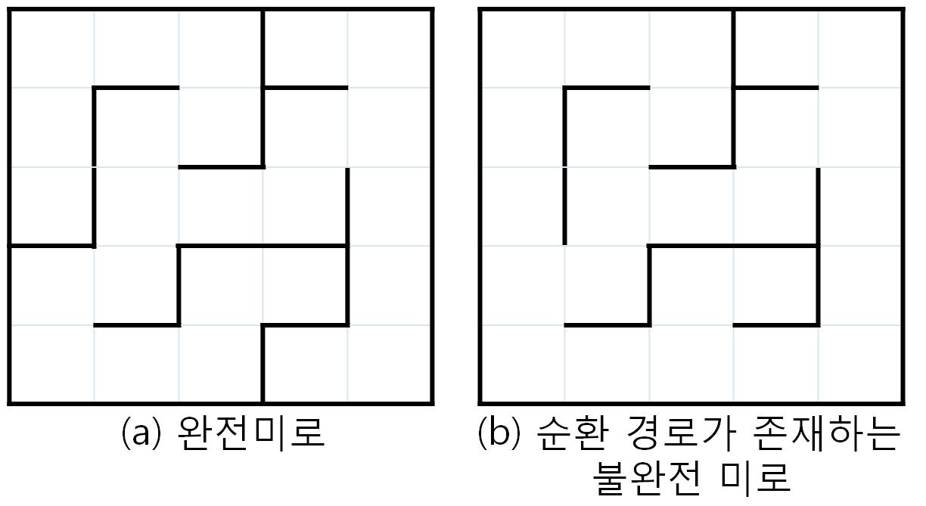
PRJ-2 미로 (Maze) 1주차 – 숙제
순환 경로가 존재하는 불완전 미로 생성 문제
  실험 시간에 해결한 완전 미로 생성 문제를 바탕으로 순환 경로가 존재하는 불완전 미로를 출력하는 프로그램을 구현한다. 따라서 구현하고자 하는 미로에는 폐쇄된 공간은 존재하지 않으나 어떠한 두 지점을 연결하는 경로가 하나 이상 존재한다.
  너비 N, 높이 M인 NxM 불완전 미로를 생성할 경우 완전 미로에서 추가적으로 제거할 수 있는 벽의 개수는 개여야 한다.
입출력 형식은 실험 시간에 해결한 완전 미로 생성 문제와 동일하다.
Dept. of CS, Sogang Univ.
Notes:
‘미로는 복잡한 길을 찾아 출발점부터 시작해 도착점까지 도달하는 퍼즐로 직사각형으로 배열된 방과 이러한 방과 방 사이를 막고 있는 벽으로 구성된다. 벽은 각 방의 상하좌우 사면에 존재할 수 있는데 인접한 두 방 사이에 벽이 없을 경우 두 방 사이에 경로가 존재한다고 정의한다.’
-> 미로의 정의에 대해서 설명을 해야 할까?(문제 해결 파트에 설명 있음)

Slide 11
PRJ-2 미로 (Maze) 1주차 –보고서 작성
예비 보고서
  문제 해결에서 언급한 미로 생성 알고리즘들에서 Eller's algorithm을 제외한 나머지 알고리즘 중 하나를 선택하여 이를 조사하고 이해한 후 그 방법을 기술하시오.
  본 실험에서 완전 미로(Perfect maze)를 만들기 위하여 선택한 알고리즘 구현에 필요한 자료구조를 설계하고 기술하시오. 설계한 자료구조를 사용하였을 경우 선택한 알고리즘의 시간 및 공간 복잡도를 보이시오.
  작성한 예비보고서는 실험 시작 전 제출하여야 한다.
결과 보고서
  실험시간에 작성한 프로그램의 알고리즘과 자료구조를 요약하여 기술하시오. 완성한 알고리즘의 시간 및 공간 복잡도를 보이고 실험 전에 생각한 방법과 어떻게 다른지 아울러 기술하시오.
  숙제문제를 해결하기 위한 알고리즘 및 자료구조를 요약하여 기술하시오. 시간 및 공간 복잡도를 보이시오.
  작성한 숙제 프로그램을 공지한 제출요령에 의거하여 기한 내 제출하시오. 요청이 있을 경우 실험시간에 작성한 프로그램도 아울러 제출한다.
Dept. of CS, Sogang Univ.
Notes:
‘미로는 복잡한 길을 찾아 출발점부터 시작해 도착점까지 도달하는 퍼즐로 직사각형으로 배열된 방과 이러한 방과 방 사이를 막고 있는 벽으로 구성된다. 벽은 각 방의 상하좌우 사면에 존재할 수 있는데 인접한 두 방 사이에 벽이 없을 경우 두 방 사이에 경로가 존재한다고 정의한다.’
-> 미로의 정의에 대해서 설명을 해야 할까?(문제 해결 파트에 설명 있음)

